Slide 1
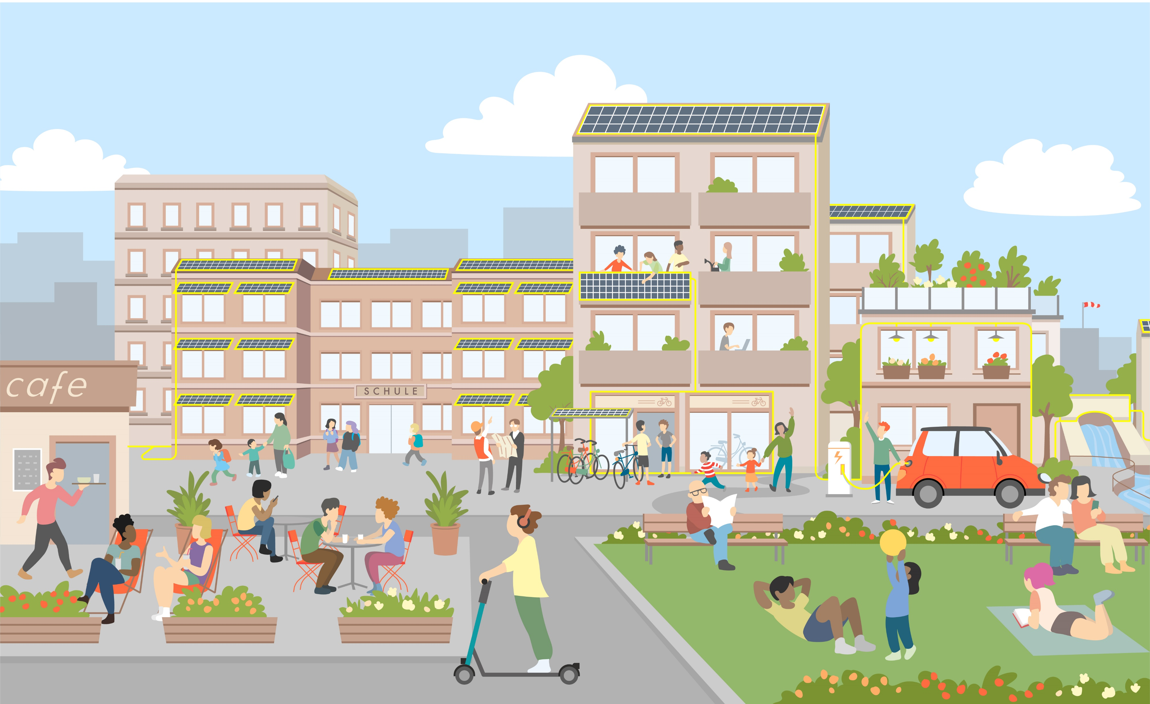

Energiegemeinschaften:
Energiewende durch Gemeinschaft?
© Natasha Macheiner
Notes:
Offizielle Beratungsstelle, anbieterneutral

Slide 2



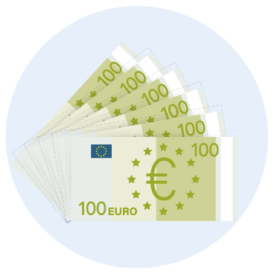
Grundlagen
Produzieren, Verbrauchen,
Speichern, Handeln
... von Energie über die Grundstücksgrenzen hinweg!
Vorgabe aus Clean Energy for all Europeans Package (CEP) durch EAG (§79f) und ElWOG (§16) in Österreich umgesetzt.

Slide 3


Formen von Energiegemeinschaften
Gemeinschaftliche Erzeugungsanlage (GEA)
Erneuerbare Energiegemeinschaft (EEG)
Bürgerenergiege-meinschaft (BEG)

Slide 4
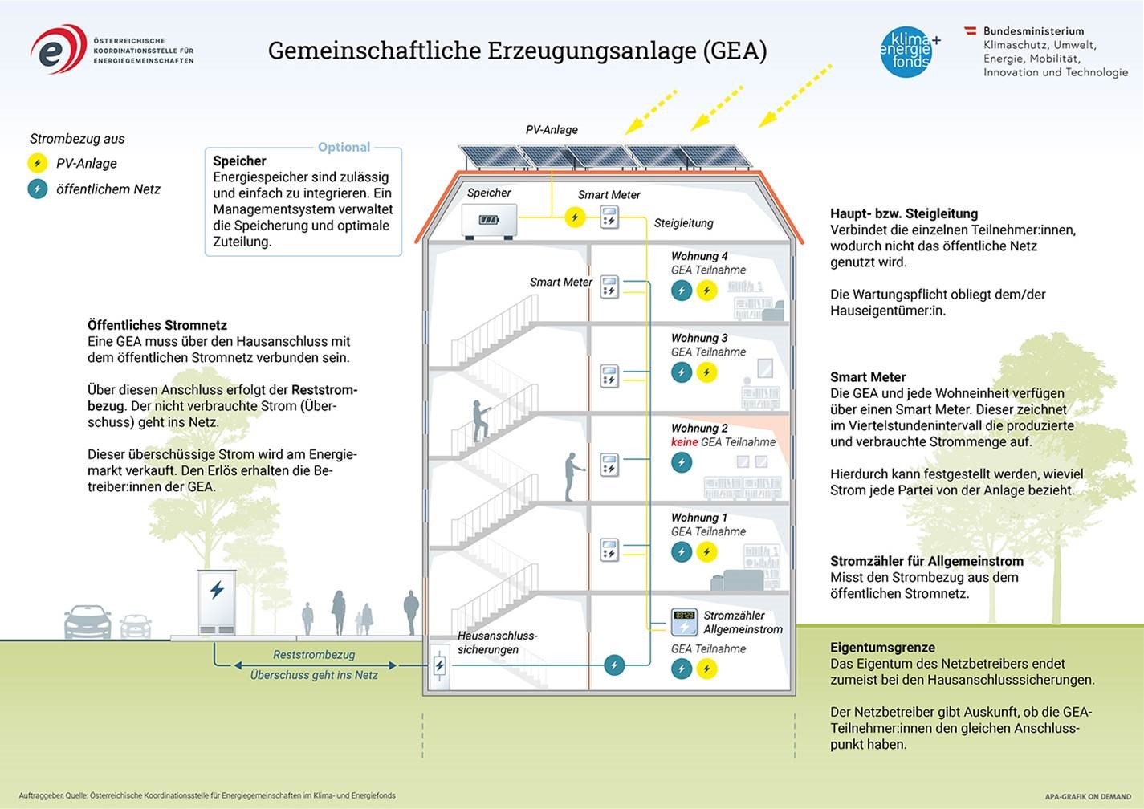



Gemeinschaftliche Erzeugungsanlage
Verbrauch und Erzeugung innerhalb eines Gebäudes
Gundlagen
Vorteile
Verbrauch des eigenerzeugten Stroms im Gebäude
Keine Netzentgelte und Steuern für direkt verbrauchten Strom aus Anlage
Teilnahme beschränkt auf Bewohner*innen des Gebäudes (vor Hausanschluss)
%
Gesteigerter Eigenverbrauchsanteil und Wirtschaftlichkeit der Anlage
Integration von Speicheranlagen möglich
Betreibermodelle ohne eigene Rechtsform möglich
Quelle Grafik: Österreichische Koordinationsstelle Energiegemeinschaften
Notes:
Kriterium ist die Hausleitung

Slide 5
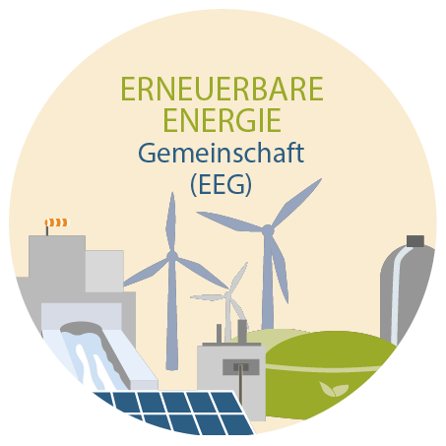
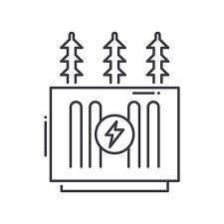

Erneuerbare Energiegemeinschaften
Rahmenbedingungen
Regional beschränkt
Energie aus erneuerbaren Quellen
Mindestens zwei Teilnehmende
Großunternehmen und EVUs ausgeschlossen
Reduzierte Netztarife und Abgaben
lokal
regional
Niedrigspannungsnetz
Reduktion Netznutzungsentgelt 57%
Mittelspannungsnetz
Reduktion Netznutzungsentgelt 28% bzw. 64%

Slide 6
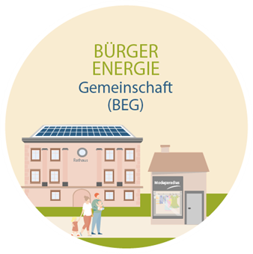
Bürgerenergiegemeinschaften
Rahmenbedingungen
Unbeschränkt innerhalb Österreichs
Elektrische Energie
Mindestens zwei Teilnehmende
Keine Teilnehmenden-Begrenzungen
Keine reduzierten Netztarife und Abgaben

Slide 7
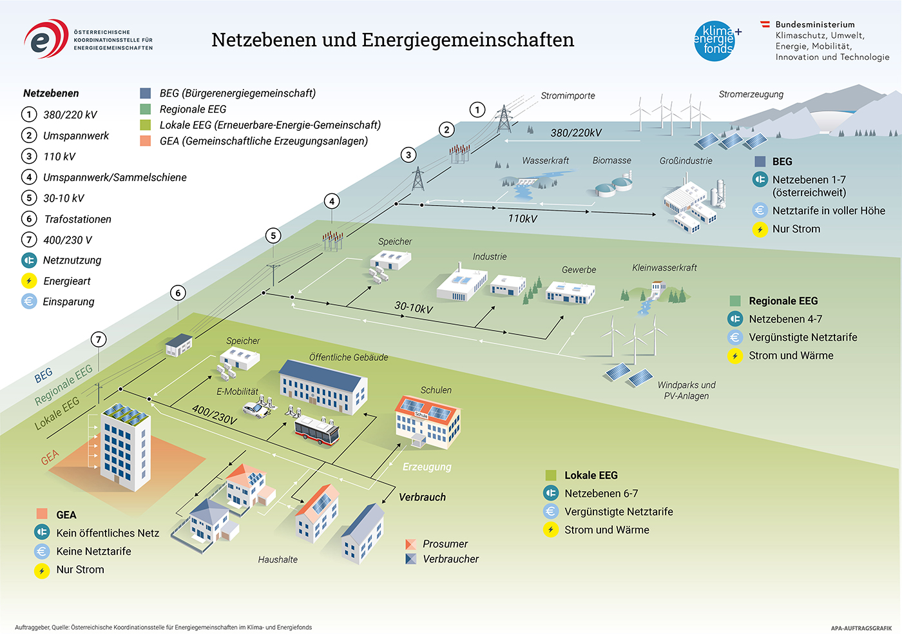

Slide 8
Energiegemeinschaften in Österreich
Zeitliche Entwicklung bis „heute“
Stand:
31.08.2024
Quellen:
31.12.2021 bis 30.06.2023:
Aktive Energiegemeinschaften laut
EAG Monitoringbericht (E-Control)
31.12.2023 bis 30.04.2024:
EDA-User laut EDA GmbH
Notes:
Ap öks bis 27 10.000 gem Energienutzung, 10% der österreicher nutzen gem Energienutzungsmodelle

Slide 9
Energiegemeinschaften in Wien
Zeitliche Entwicklung bis heute
Stand:
31.08.2024
Quellen:
31.12.2021 bis 30.06.2023:
Aktive Energiegemeinschaften laut
EAG Monitoringbericht (E-Control)
31.12.2023 bis 30.04.2024:
EDA-User laut EDA GmbH
Wien
175
Wien
169
Wien
194
40
Wien
27
Wien
28
Wien
Notes:
Ap öks bis 27 10.000 gem Energienutzung, 10% der österreicher nutzen gem Energienutzungsmodelle

Slide 10


Kontakt
Sebastian Stoy
T +43 664 882 18 298
stoy@urbaninnovation.at
Beratungsservice Erneuerbare Energien

